Slide 1
«Круглый стол – заседание компетентных представителей обеих сторон по улучшению судоходства на реке Днепр и Припять»
Второй форум регионов Украины и Республики Беларусь
Современное состояние и перспективы развития судостроительных предприятий Украины
Ассоциация судостроителей Украины «Укрсудпром»
Исполнительный директор Сергей Лысенко
г. Житомир 3 октября 2019 г.

Slide 2
Развитие судостроения Украины возможно лишь при условии быстрого роста украинского торгового флота
В настоящее время торговий флот развивается крайне медленно, его рост зависит от улучшения условий речного судоходства
Возобновление пассажирских и грузовых перевозок по Днепру, Припяти даст толчок развитию судостроения на отечественных предприятиях

Slide 3
Возможно ли быстрое восстановление отечественного флота на украинских верфях?
Рассмотрим современное состояние предприятий
В Украине действует:
10 крупных судостроительных и 5 судоремонтных верфей (с численностью более 250 человек)
В отрасли работает несколько десятков средних и малых судоремонтных заводов и малых предприятий малотоннажного флота (яхты, катера, лодки длиной до 20 м)
15 проектно-конструкторских и научно-исследовательских организаций

Slide 4
На сегодняшний день на судостроительных предприятиях работает около 6 тыс.чел.
Из них около 4 тыс. занято непосредственно в судостроении и судоремонте (70%).
За 2 последних года создано 937 новых рабочих мест в судостроении.
Объемы реализованной продукции на судостроительных предприятиях Ассоциации «Укрсудпром» увеличились в 2018 году до 3 млрд. грн., что составляет 257% к показателю 2015 года.
В том числе:
объемы реализации судостроения выросли с темпом 193%;
объемы реализации судоремонта поднялись с темпом 208%.

Slide 5
В натуральном измерении результаты работы верфей «Укрсудпрома» приведены в таблице 1.
Табл.1
 | 2017-2018 г.г.
Строительство судов — экспорт | 3
Строительство судов – внутренний рынок | 25
Вместе за 2017-2018 г.г. | 28
Отремонтировано (модернизировано) судов —экспорт | 108
Отремонтировано (модернизировано) судов –внутренний рынок | 263
Вместе за 2017-2018 г.г. | 371
Примечание: в начале 90-х годов на судостроительных предприятиях работало 93 тыс.чел., из них на крымских верфях 26 тыс.чел. В судостроении работало 70% от общей численности. Реализовано 73 полнокомплектных судна.

Slide 6
Суда типа река-море класса «Днепр-макс» и «Припять макс», различного назначения, для эксплуатации на Днепре, Припяти и в морях на сегодняшний день могут быть построены на верфях:
Смарт Меритайм Групп (на верфях Херсонского и Черноморского заводов)
Судостроительно-судоремонтного завода «Нибулон» (г. Николаев)
Судостроительного завода «Океан» (г. Николаев)
Николаевского судостроительного завода (г. Николаев)
Компании «Дунайсудосервис» (г. Измаил)
Киллийского судостроительно-судоремонтного завода (г. Киллия)
Завода «Кузня на Рыбальськом» (г. Киев)
Киевского судостроительно-судоремонтного завода (г. Киев)

Slide 7
Прогулочные и пассажирские суда (до 40 м) для линейных перевозок, могут быть построены:
на судостроительной верфи «Артель» (г. Николаев)
на «Черноморская яхтенных верфь» (г. Николаев)
на судостроительной верфи «Орион» (г. Черкассы)
на яхтостроительной верфи «Флагман» (г. Николаев)

Slide 8
Новые проекты и разработки судов, которые могут использоваться для перевозки
грузов и пассажиров по рекам Днепр и Припять
По данным Морского Инженерного Бюро (Ген. директор Егоров Г.В.) — наиболее необходимыми являются сухогрузы класса «Днепр-макс» типа река-море для перевозок сухих грузов.
Такие проекты разработаны в нескольких вариациях:
для перевозки максимальной партии зерна на рейдовые комплексы используется составное судно (самоходное судно-толкач и баржа-приставка) пр.RSD67 + RDB67
для перевозки максимальной партии зерна в иностранные порты без перевалки пр.RSD59 (уже построено 12 единиц в 2018-2019 годах, заказано более 30 судов серии, основные потенциальные заказчики из Азербайджана, Казахстана и Турции).
Эти суда также способны перевозить другие сухие грузы и контейнеры, то есть – они универсальны.

Slide 9
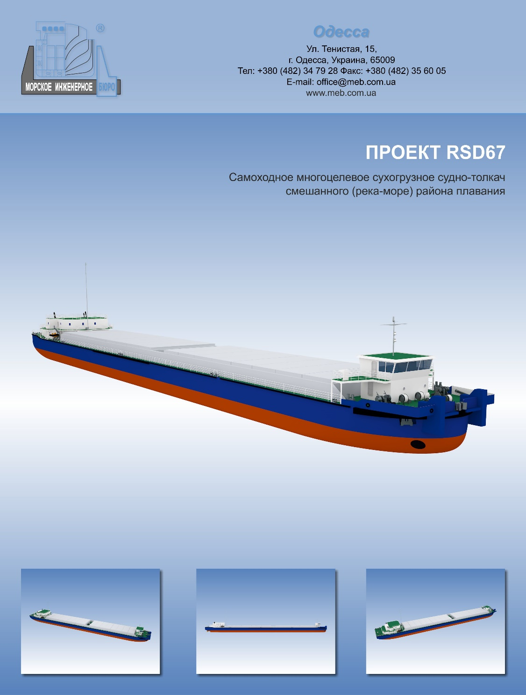
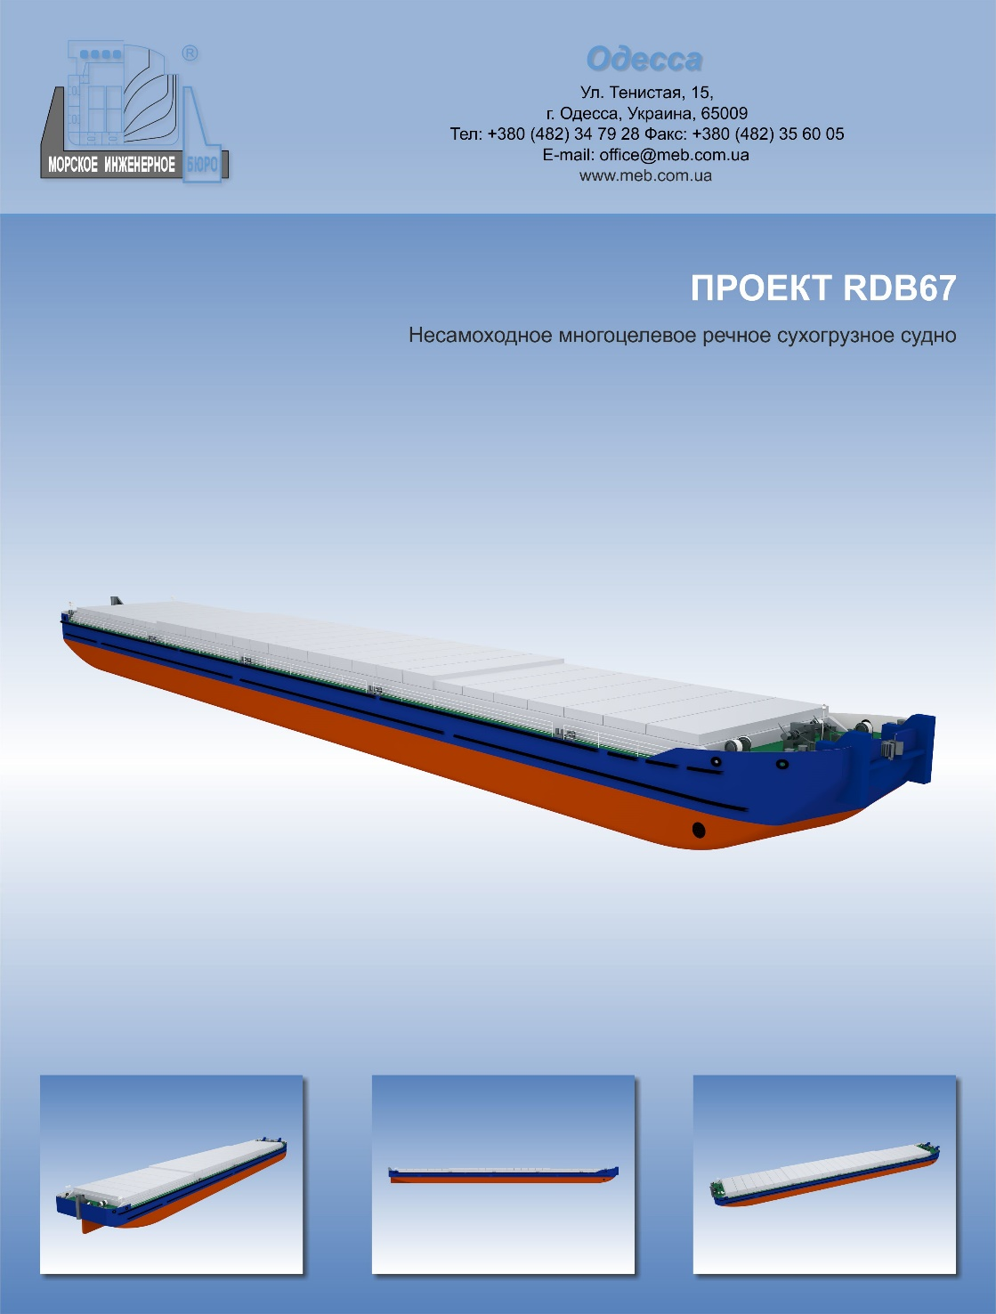

Slide 10
Головное судно серии RSD59 "Пола Макария" вошло в состав лучших судов 2018 года (Significant Ships of 2018) Британского Королевского общества корабельных инженеров (RINA - Royal Institution of Naval Architects).
По данным Морского Инженерного бюро, общая потребность Украины в судах класса «Днепр-макс» для перевозок сухих грузов 40-50 единиц + еще 5-10 составных судов.
Учитывая существующий в 2019 году запрос на перевозку растительного масла наливом и на партии нефти, нужны также 5-10 нефтеналивных судов-химовозов-продуктовозов (таких как, например, танкеры пр.RST27, RST12C — последние строятся сейчас в Азербайджане).
Для Припяти и Днепра можно применить сухогрузное судно и сухогрузный состав из судов проектов RD63 и RDB21 с рабочими осадками от 1,40 до 1,80 м

Slide 11
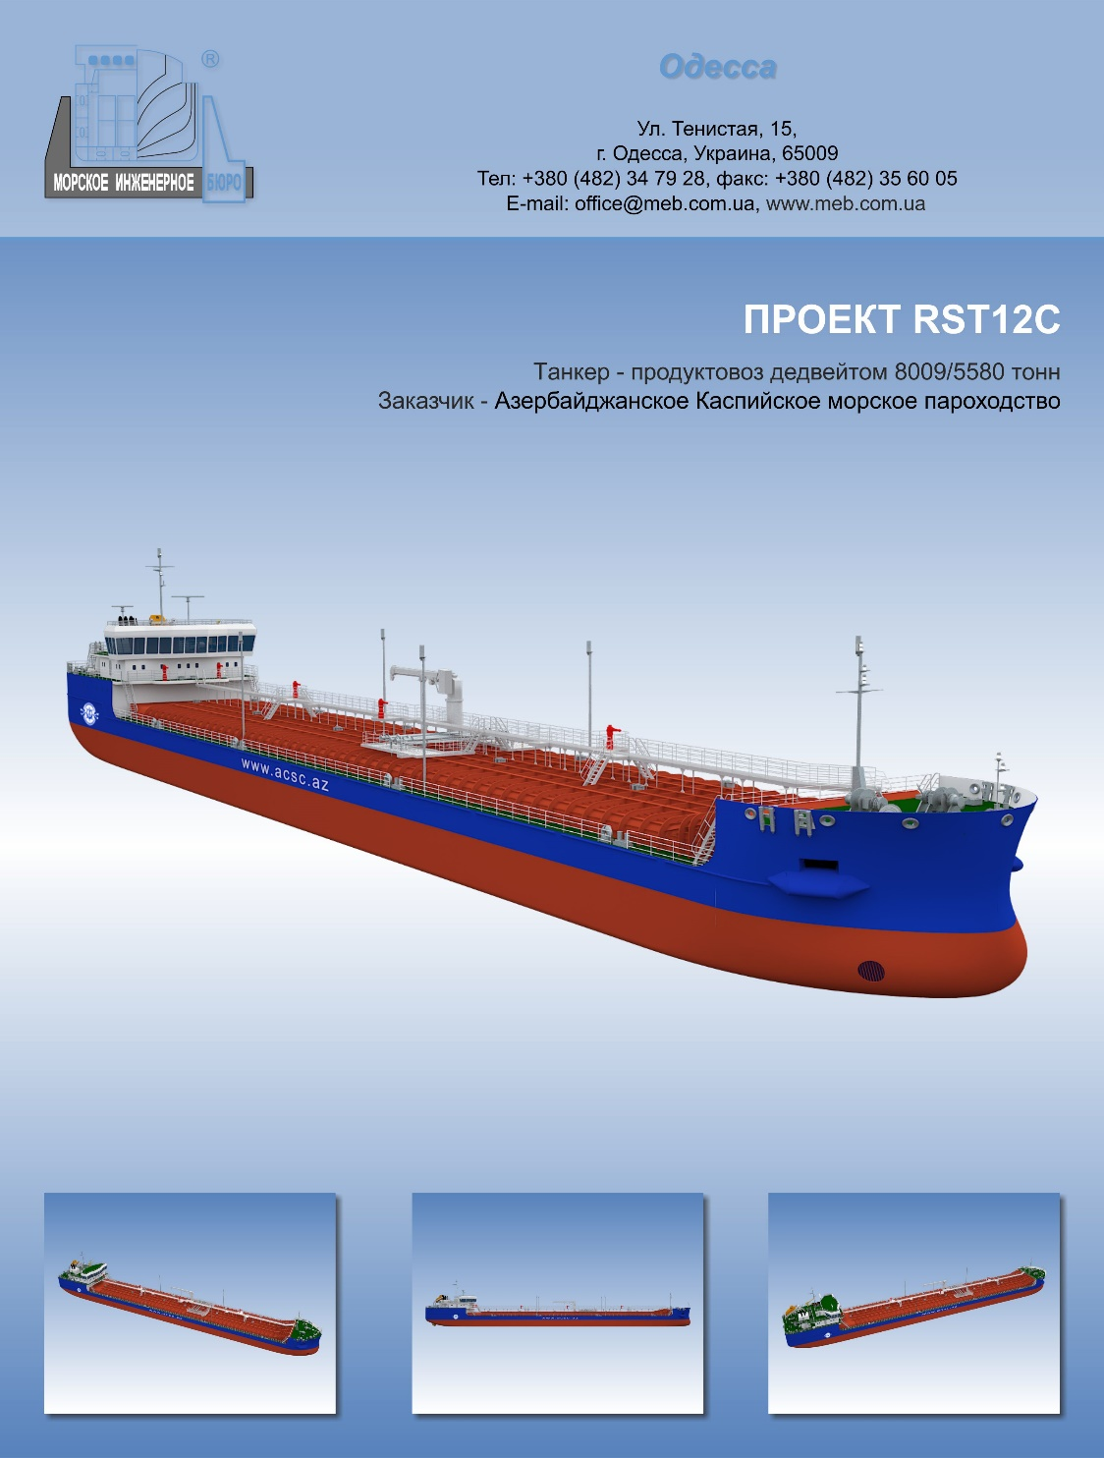

Slide 12
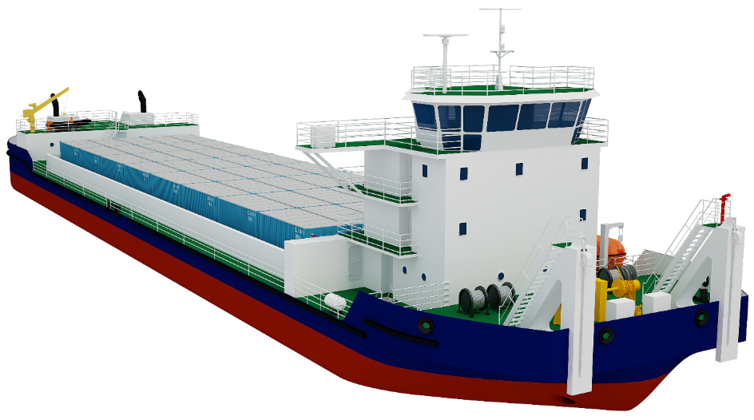
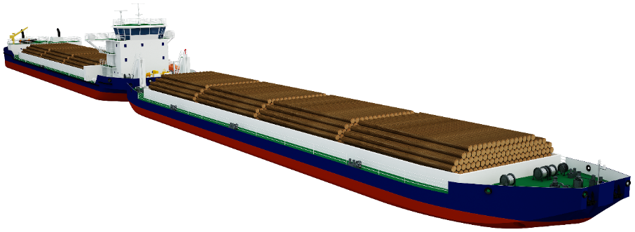
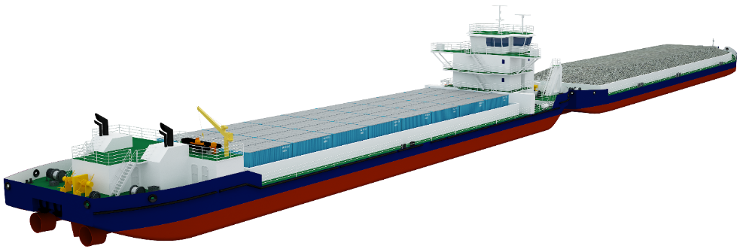
Сухогрузное судно и сухогрузный состав из судов проектов RD63 и RDB21 с рабочими осадками от 1,40 до 1,80 м для Припяти и Днепра,
© Александр Конов
© Александр Конов

Slide 13
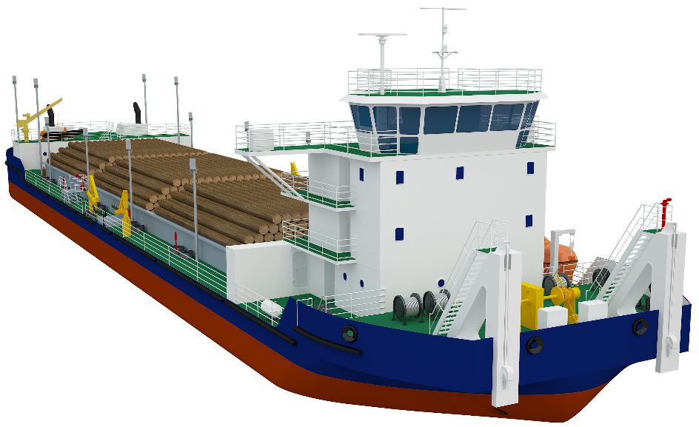
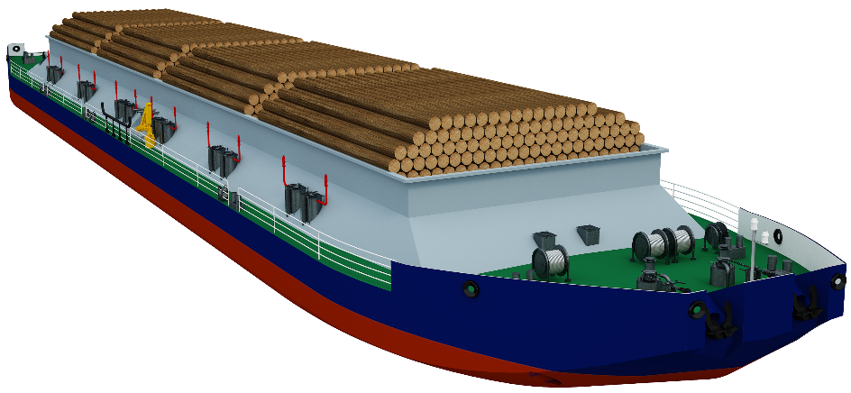
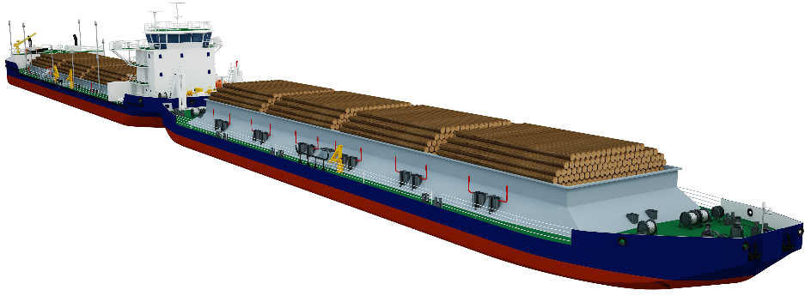
Комбинированный танкер-сухогруз и комбинированный состав с рабочими осадками от 1,40 до 1,80 м для Припяти и Днепра
© Александр Конов
© Александр Конов

Slide 14
Круизный рынок на Днепре в 2019 году обеспечивается двумя круизными судами типа река-море, работающих на линии из Киева в Одессу и Румынию.
Эти суда были модернизированы за последние 5 лет, в том числе по пр.PV17 Морского Инженерного Бюро. Они работают только с иностранными туристами (Западная Европа, Америка, Австралия), так как стоимость круиза из-за особенностей речной навигации очень значительна.
Для развития круизного рынка нужны еще 2-3 пассажирских судна типа река-море, при условии, что существующие будут работать еще лет 10-15.
Потребность в пассажирских судах малого тоннажа типа река-море зависит от направлений и планов их использования. На сегодня, рынок таких судов не слишком развит: компания «Нибулон» эксплуатирует несколько быстроходных речных судов, в Киеве и Николаеве работают прогулочные речные суда, в Одессе — прогулочные река-море.

Slide 15
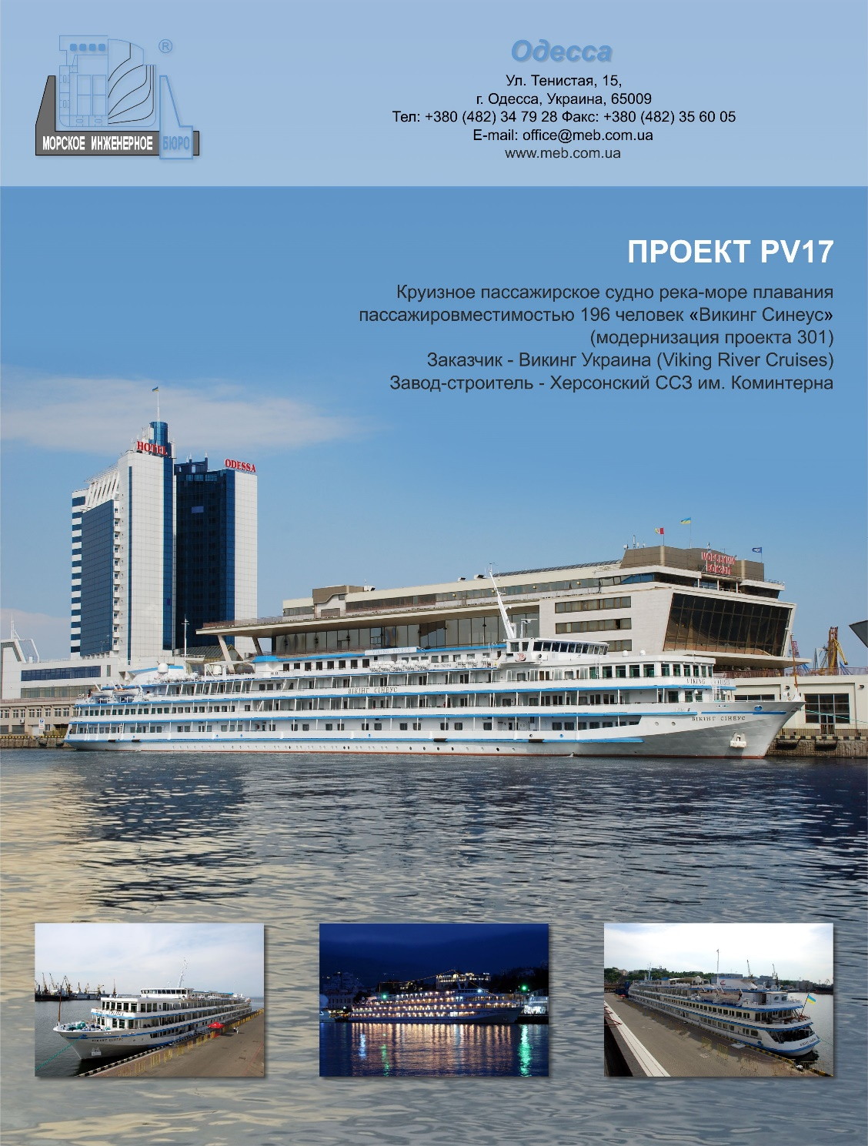

Slide 16
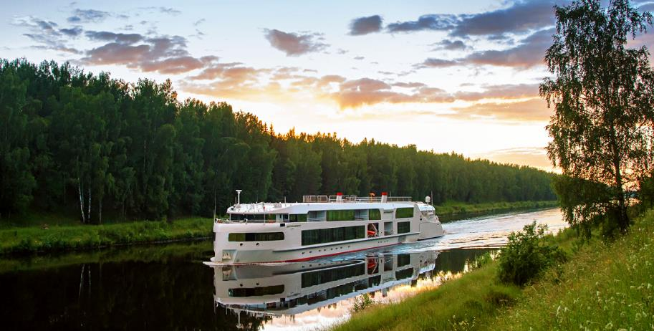
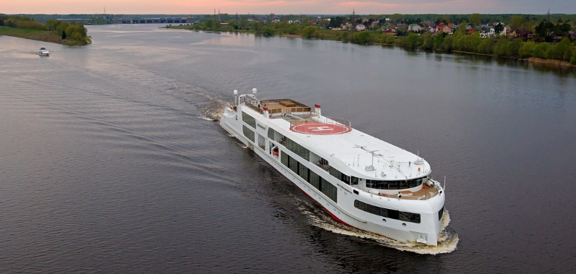
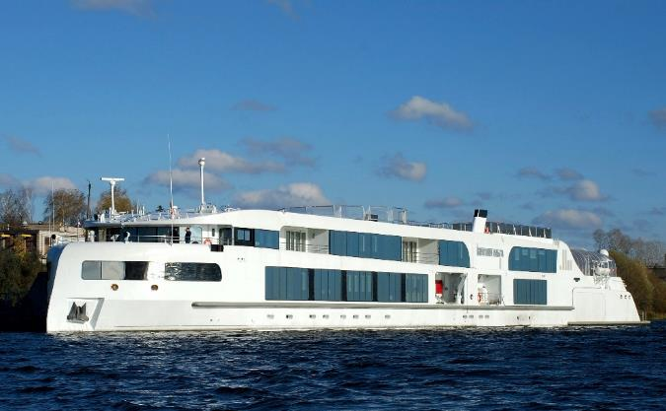
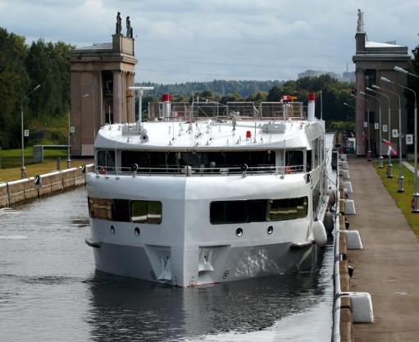
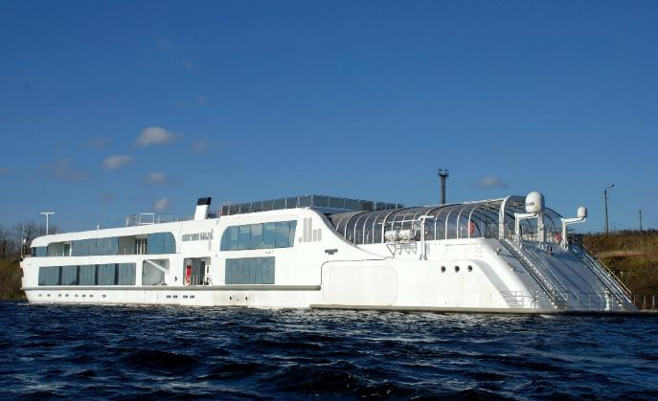
Круизное пассажирское судно река-море плавания проекта PV09 с осадкой по КВЛ 1,80 м

Slide 17
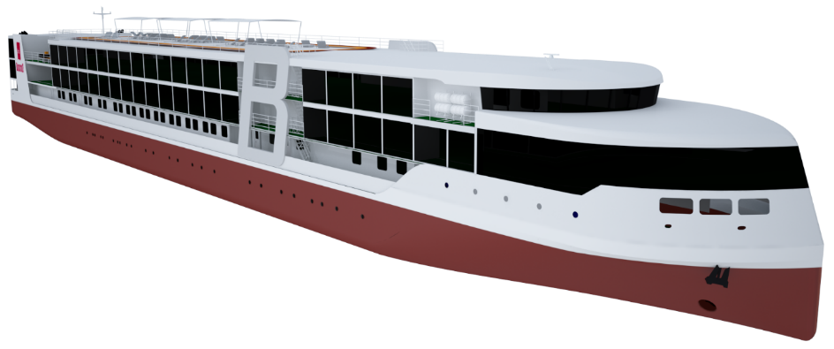
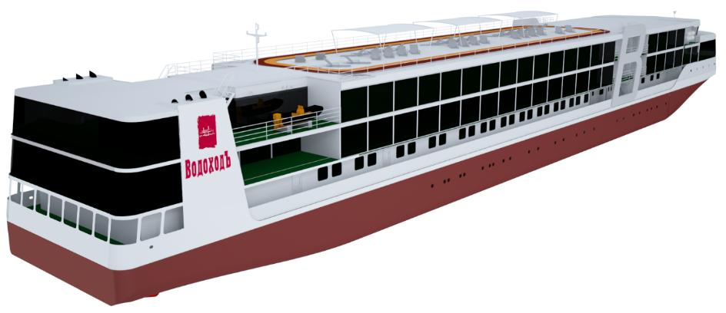
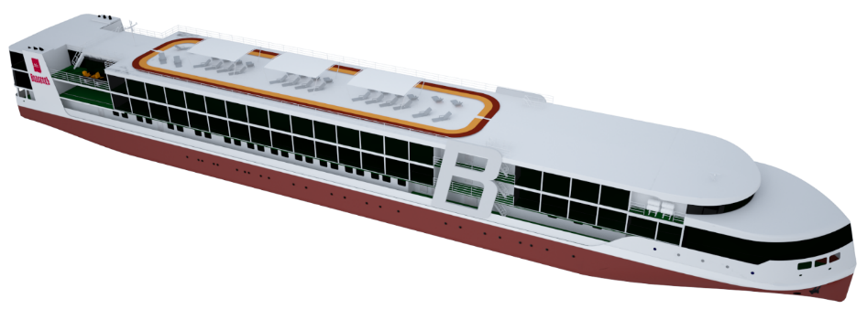
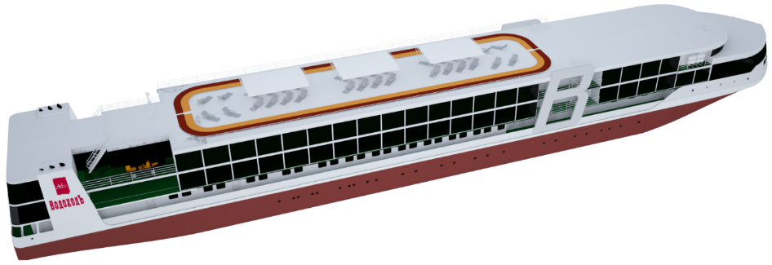
Круизное судно река-море плавания проекта PV11M на 154 пассажира с осадкой по КВЛ 1,60 м
© Александр Конов
© Александр Конов

Slide 18
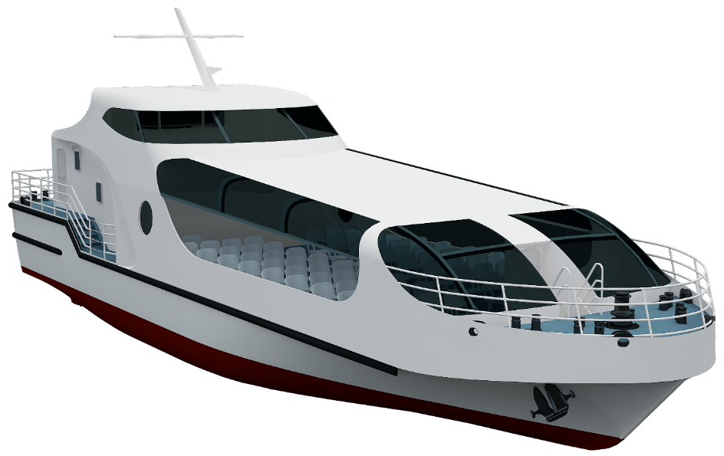
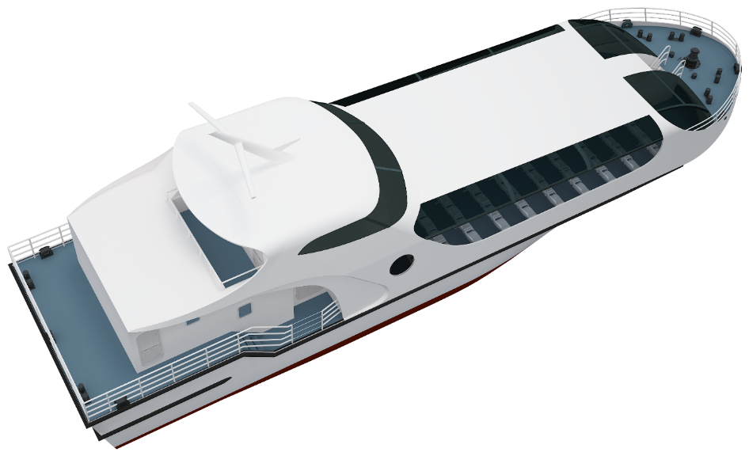
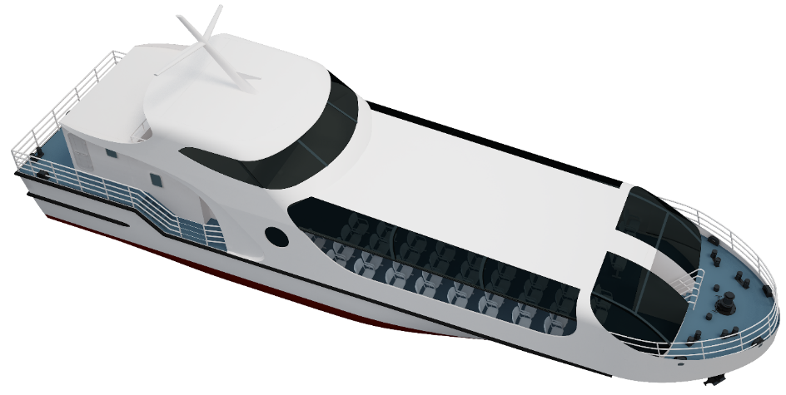
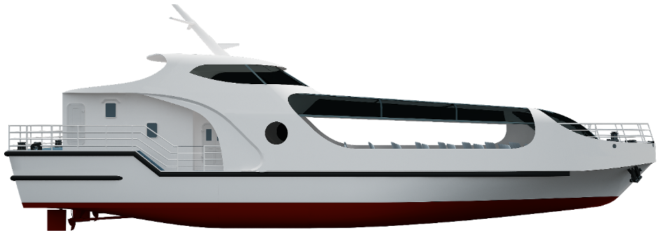
Пассажирское судно местных линий на 100 пассажиров проекта PV14MT
© Александр Конов
© Александр Конов

Slide 19
Регуляторная политика в области судостроения
За последнее время, вселяет оптимизм результаты сотрудничества Ассоциации «Укрсудпром» с государственными органами, в частности, с Министерством Инфраструктуры Украины, Комитетами ВРУ, а именно:
Морская доктрина Украины до 2035 года утверждена Постановлением КМУ (2018 год)
Принят Закон Украины «Об обеспечении масштабной экспансии экспорта товаров (работ, услуг) украинского происхождения путем страхования, гарантирования и удешевление кредитования экспорта» (2016 год)
Принят Закон Украины «О внесении изменений в Таможенный кодекс Украины относительно сохранения и развития отечественной судостроительной промышленности» (2018 год)

Slide 20
Для создания условий с целью привлечения инвестиций, увеличения объемов производства судостроительной продукции Ассоциация «Укрсудпром» подготовила проект Закона Украины
«О государственной поддержке судостроения Украины путем внедрения специальных условий регулирования» и направила его на рассмотрение в КМУ и Комитет по вопросам экономического развития ВРУ.
Реализация Закона даст возможность привлечь инвесторов, что позволит через 3-5 лет достигнуть таких ежегодных результатов:
Объем реализации продукции возрастет до 16 — 20 млрд. грн.
Строительство на экспорт и внутренний рынок 20-30 судов класса «Днепр-макс»
Численность занятых в судостроении и судовом машиностроении увеличится до 25-30 тыс. чел.
Поступление в бюджеты составит 3 — 4 млрд грн.

Slide 21
Для возрождения судостроения в Украине, как и для развития промышленного сектора экономики необходимо:
государственное содействие и поддержка национального производителя, выпускающего высокотехнологичную продукцию
полноценный запуск Экспортно-кредитного агентства, которое обеспечит производителям доступ к денежным ресурсам по адекватной стоимости
дальнейшая либерализация и упрощение таможенных и фискальных режимов для предприятий морской индустрии и судостроения в частности.

